Slide 1
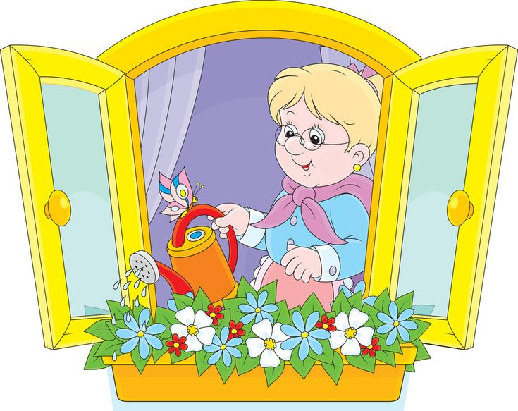
Муниципальное автономное дошкольное образовательное учреждение Центр развития ребенка – детский сад «Страна Чудес» г. Балаково Саратовской области
Конкурс исследовательских работ
и творческих проектов дошкольников
ПРОЕКТ «Я - исследователь!» «В чем сила добрых слов?»
Проект разработали воспитатели старшей группы № 9: Кривчун Светлана Николаевна Мещерякова Марина Александровна
Воспитанник: Костюнин Серёжа
2025 год

Slide 2
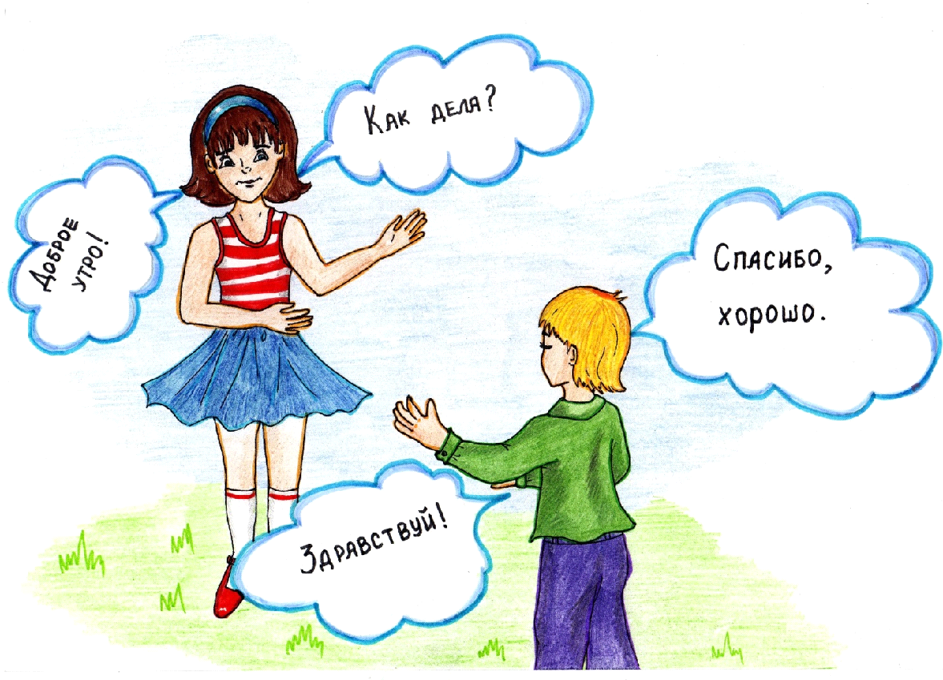
Актуальность.
Основа гуманного отношения ко всему живому проявляется в самых разных жизненных ситуациях. Одним из важнейших условий успешного развития нравственных чувств у ребенка является создание взрослыми здоровой, доброжелательной, жизнерадостной обстановки вокруг него.

Slide 3
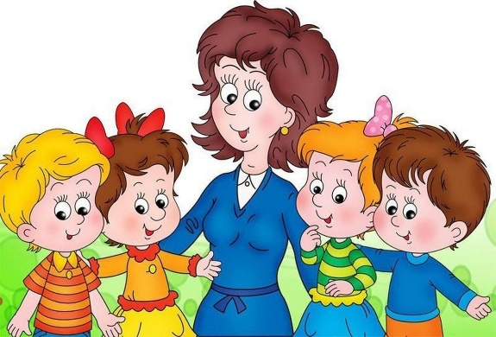
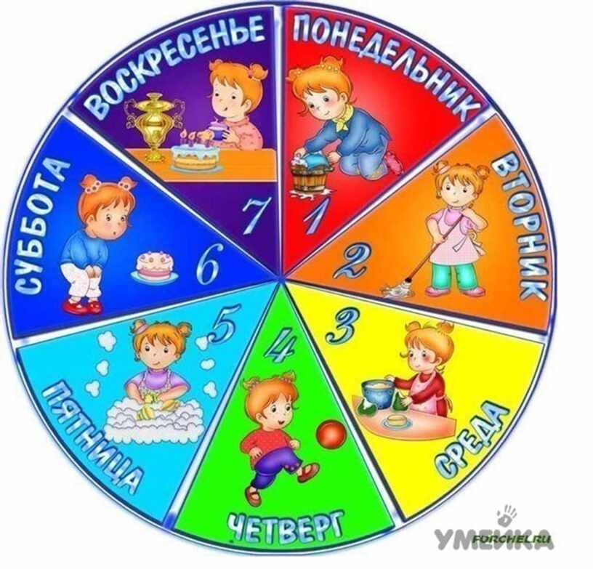
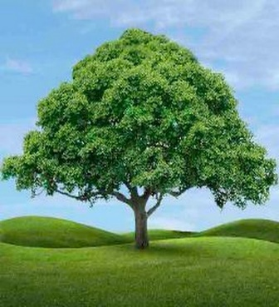
По составу участников: групповой. По срокам реализации: средней продолжительности (три недели). По целевой установке: исследовательский, живая природа.

Slide 4
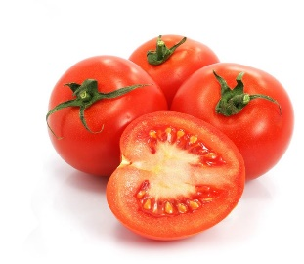
Причины проведения исследования. Однажды, когда в группе мы ухаживали за комнатными растениями я сказал, что моя бабушка, поливая цветы разговаривает с ними. На вопрос: Зачем она с ними разговаривает, ведь они всё равно не слышат, Бабушка ответила: «Доброе слово лечит, а злое губит?». «Разве так бывает, что слова могут лечить и губить?»- спросил я у воспитателей. Светлана Николаевна предложила проверить. Мы посадили семена помидор. Стали ждать всходы. К нашей радости объявили о конкурсе «Исследовательский проект». Мы решили добавить опыт с водой. Так и образовался наш проект.

Slide 5
Проблемный вопрос: Какое влияние оказывают слова на живые организмы? Объект исследования: Влияние добрых и злых слов на живые организмы. Предмет исследования: Растения и вода. Гипотеза: Слова - это не пустой звук, они обладают особой силой, имеющей огромное значение для всех живых организмов.

Slide 6
Цель исследования: выяснить, как влияют слова на рост и развитие растений; как влияют слова на свойства воды. Задачи исследования: 1.Собрать информацию и провести эксперименты по данной теме. 2.Провести анализ по полученной информации и сделать выводы. 3.Оформить презентацию к исследованию.

Slide 7
Ожидаемый результат. Чтобы убедиться в том, что слова действительно имеют особую силу, мы решили провести в группе свои исследования и эксперименты. Взаимодействие проекта предполагает: взаимодействие воспитателей с детьми.
.

Slide 8
I этап-организационный
ЗАДАЧИ |  | РЕЗУЛЬТАТ ДЕЯТЕЛЬНОСТИ
1.Выбрали тему. 2. Поставили цели и задачи. 3.Подобрали художественную литературу. 4.Познакомили с пословицами и поговорками. |  | Ребята узнали, что вода имеет память и реагирует на эмоции, а так как все живые существа частично состоят из воды (и люди, и животные, и растения), то значит словом можно влиять на состояние всех живых существ.

Slide 9
II этап - основной
Первый опыт.
Взяли семена помидор, три горшка с землей. Семена поделили на три группы.
-Первой группе семян мы говорили добрые слова.
-Второй группе – говорили неприятные слова.
-Третьей группе – ничего не говорили.
Горшочки поставили в разные места и стали разговаривать с ними. Поливали их по необходимости.
В первую очередь ростки появились в горшочке с веселым смайликом.
Потом в горшочке со злым смайликом.
А в горшочке с равнодушным смайликом, росток появился самый последний.
1.Прошло время, в горшочке с веселым смайликом ростки подросли, стали зеленые, сочные.
2.В горшочке со злым смайликом, ростки плохо развивались.
3.В горшке с равнодушным смайликом, ростки совсем пропали.
Мы выясняли, как влияют слова на рост растений.
И доказали, что под влиянием добрых слов растения растут и развиваются гораздо лучше.

Slide 10
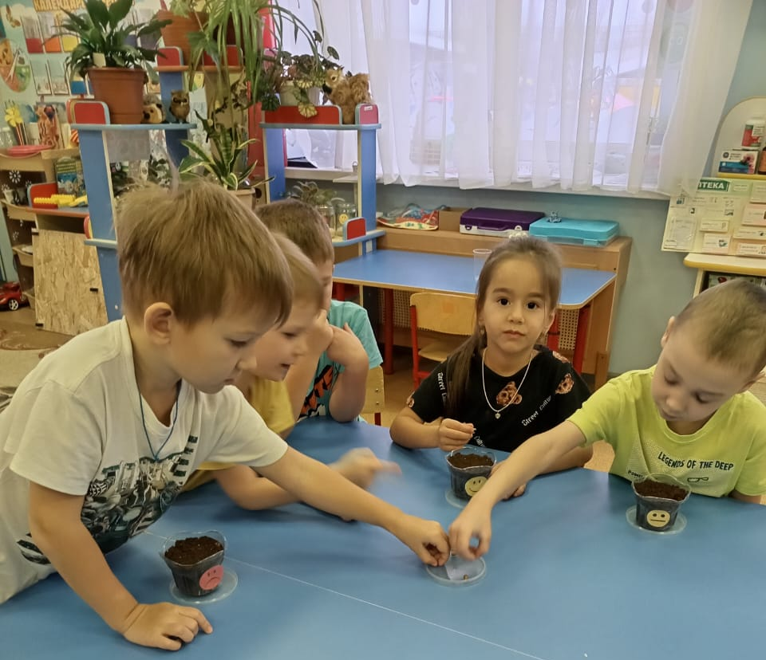
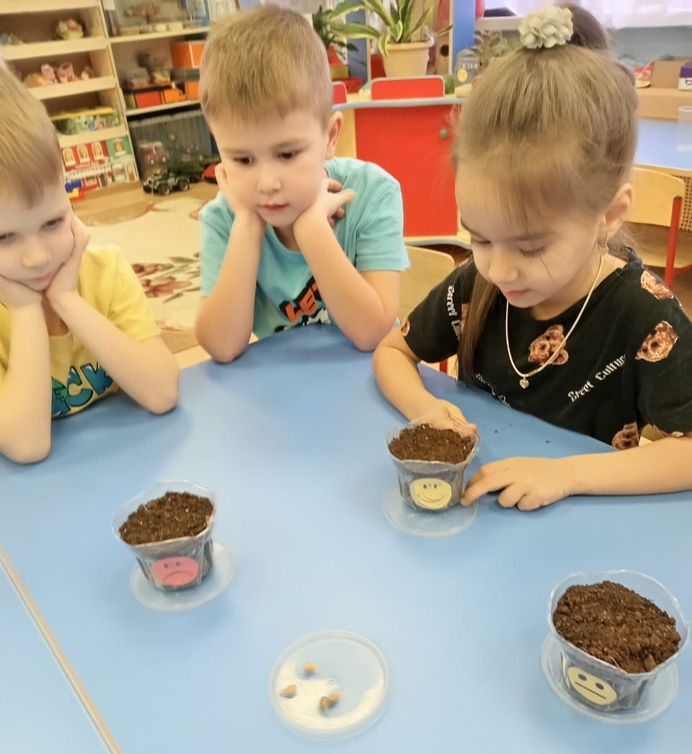
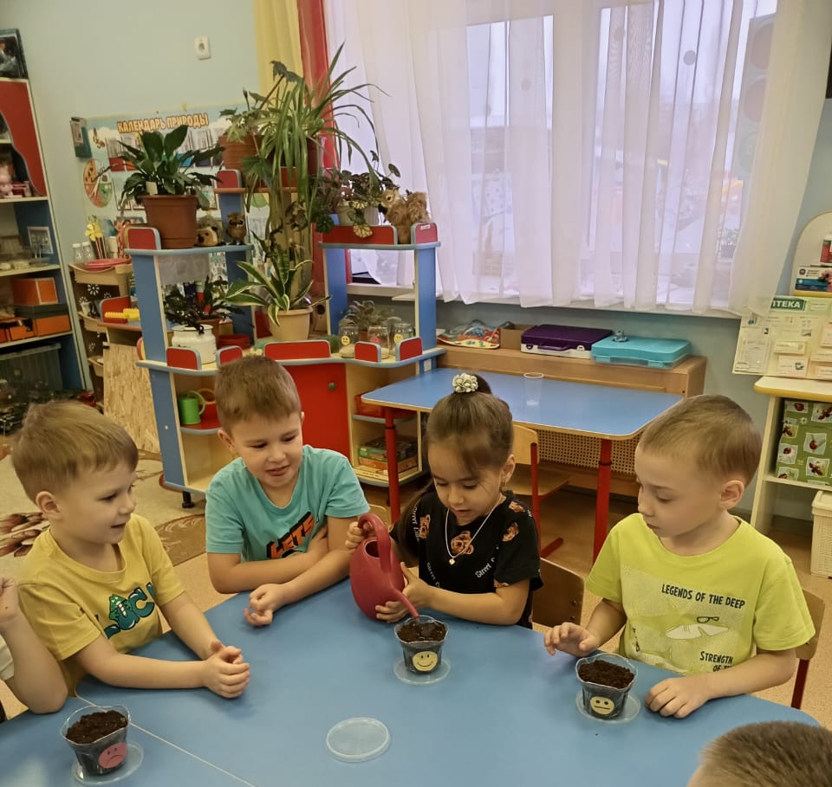
Проведение
опытов
Взяли семена помидор,
три горшка с землей.
Семена поделили на три группы.

Slide 11
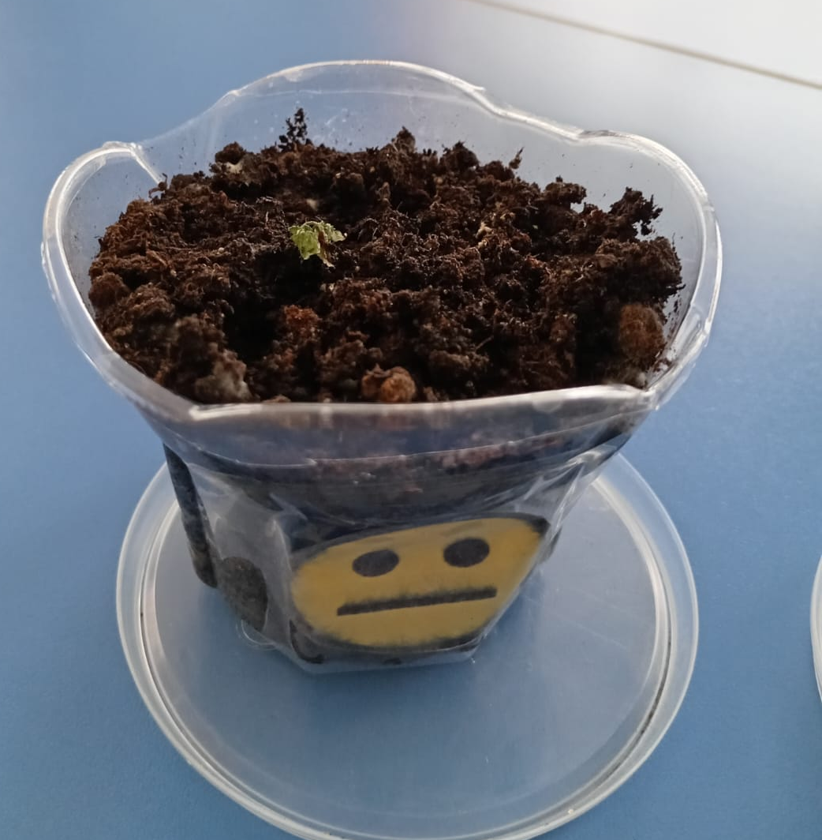
Проведение
опытов
1
2
3

Slide 12
II этап - основной
Второй опыт. Так же, как до этого поступали с семенами помидора.
Взяли 3 стеклянные банки, рис, воду. Насыпали рис в банки, залили водой. Банки также пометили.
В течение 10 дней первой банке мы говорили добрые слова.
Вторую банку периодически ругали.
Третью оставили без внимания.
На пятый день:
В банке с веселым смайликом вода оставалась чистая, не имела запаха.
В банке со злым смайликом вода стала желтоватого цвета, на поверхности воды пленка и запах не очень приятный.
В банке с равнодушным смайликом содержимое сильно закисло, много пузырьков, на поверхности появилась желтая пленка и плесень, запах неприятный.
На 10 день:
В первой банке на поверхности воды небольшое количество пузырьков, хлопья риса красиво плавали в воде, вода имеет приятный запах.
Во второй, вода желтоватого цвета, на поверхности воды пленка и плесень, имеет неприятный запах.
В третьей банке содержимое очень сильно закисло, очень много пузырьков, на поверхности желтая пленка и плесень, запах очень неприятный.
.

Slide 13
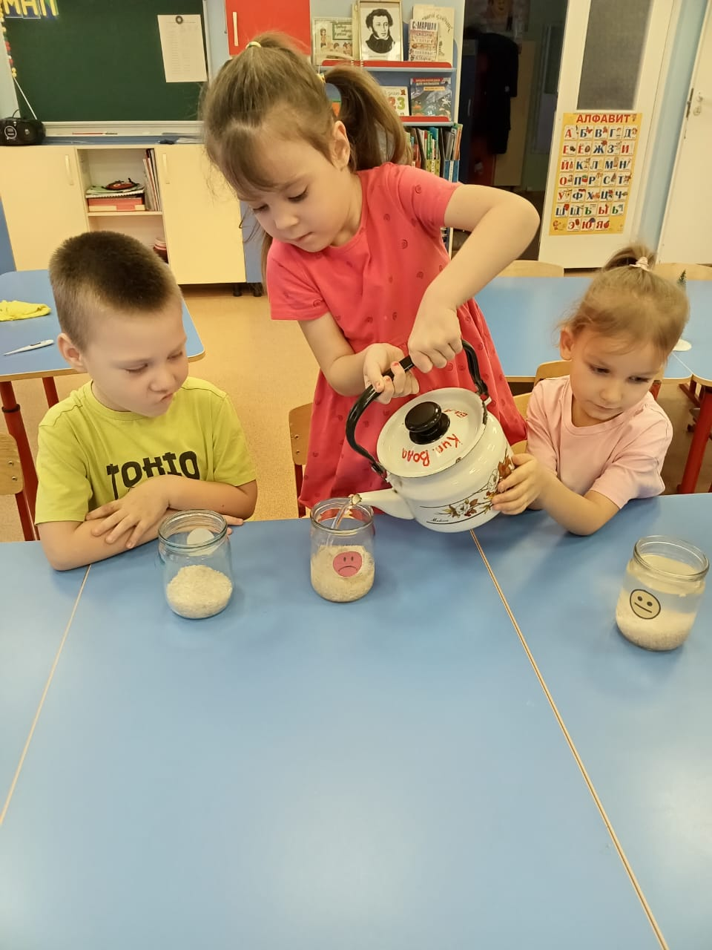
Взяли 3 стеклянные банки, рис, воду. Насыпали рис в банки, залили водой.
.

Slide 14
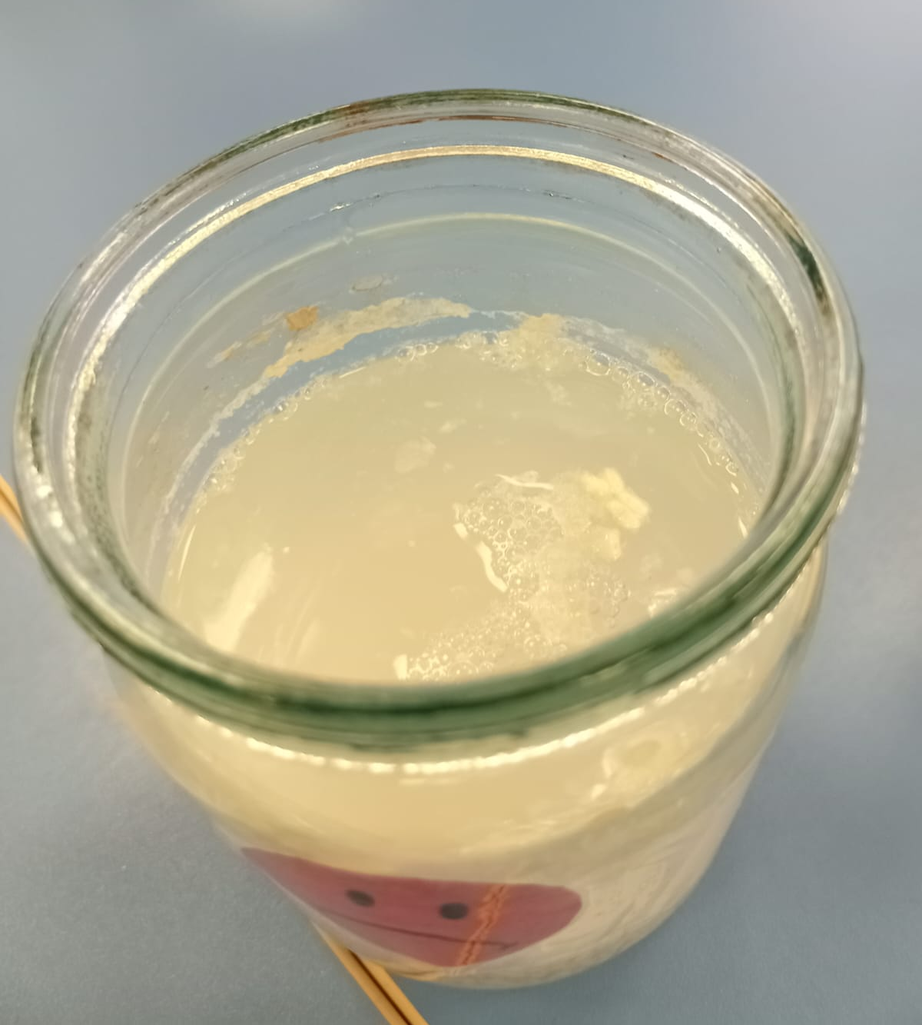
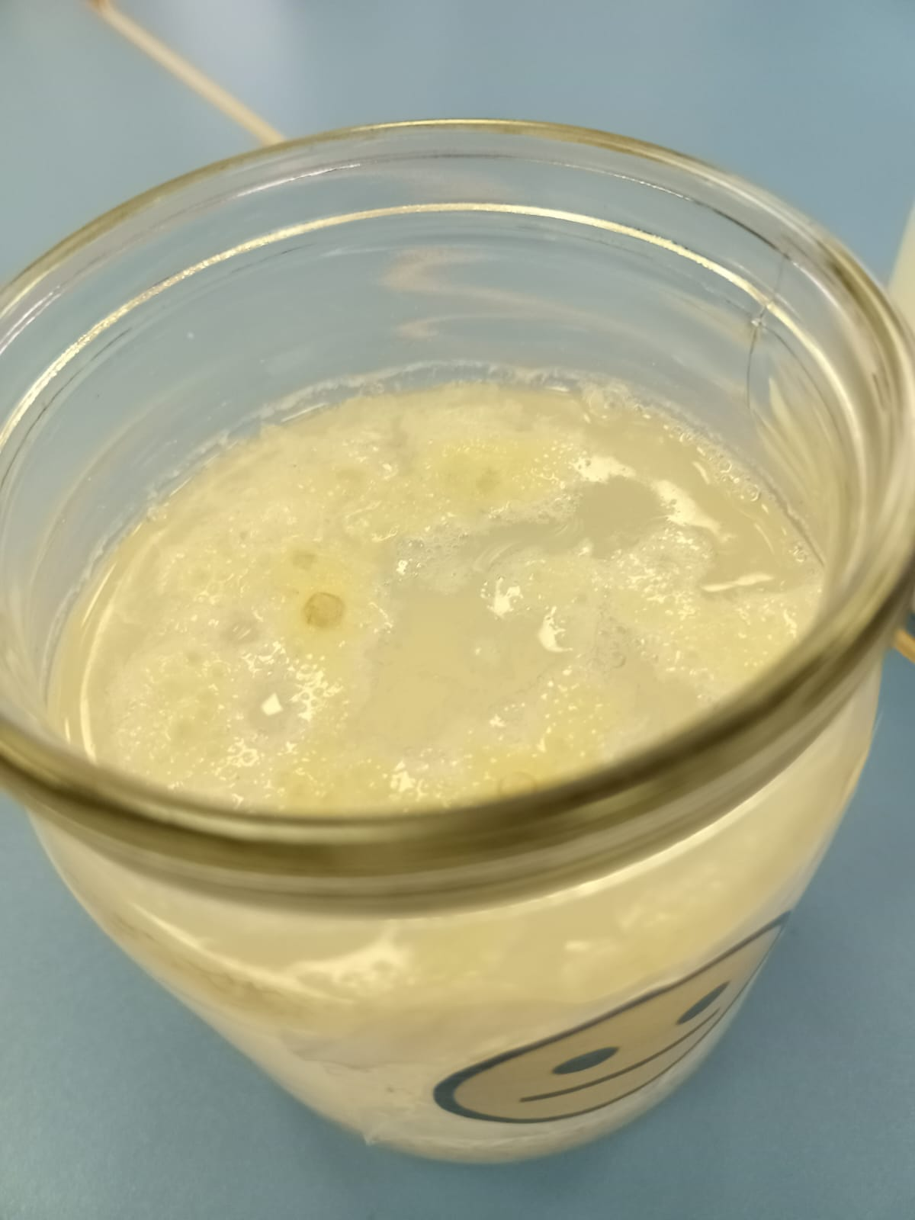
.
Проведение
опытов
Вода оставалась чистая, не имела запаха.
Вода стала желтоватого цвета, на поверхности воды пленка и запах не очень приятный.
Содержимое сильно закисло, много пузырьков, на поверхности появилась желтая пленка и плесень, запах неприятный.

Slide 15
Мы поняли, как влияют слова на рост растений и доказали, что под влиянием добрых слов растения растут и развиваются гораздо лучше. Вывод. Большое влияние на живые организмы оказывают слова, что доброе слово – лечит, успокаивает, радует, возрождает, а злое слово - ранит, тревожит, вызывает болезни, обиды, слезы, отбирает надежду. Сережа. Теперь я понял, зачем бабушка разговаривает с растениями!
.
III этап - заключительный

Slide 16
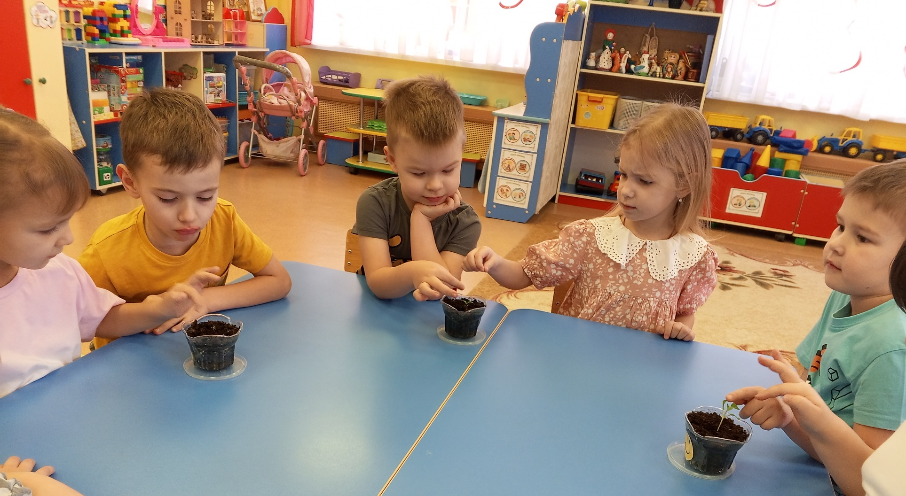
.
III этап - заключительный

Slide 17
Добрые слова положительно влияют на всхожесть семян, на рост и развитие растений. Плохое и равнодушное отношение к растениям, на всхожесть семян почти не влияет, но рост растений замедляется. Это говорит о том, что нет ничего хуже, чем равнодушие. Вода запомнила информацию, сказанную человеком, и отреагировала по-разному. Вода, которой говорили злые слова, прокисла быстрее, чем вода, которой говорили добрые слова. А вода, которой ничего не говорили, имеет самый худший результат. Благодаря нашему эксперименту, выдвинутая нами гипотеза нашла свое подтверждение. Слова - это не пустой звук, они действительно обладают особой силой, имеющей огромное значение для всех живых организмов.
.
Заключение.

Slide 18
1.Всё о воде. Энциклопедия. М., 2001 2.Детская энциклопедия. Вторая жизнь воды. №2- 2006 3.Масару Эмото . Послание воды. Минск, 2006 4.Зубкова Н.М. Научные ответы на детские «Почему». С- Петербург, 2007 5.Интернет ресурсы 6.Деркунская В.А. Проектная деятельность дошкольников. – М.: Центр педагогического образования, 2016. – 208 с. 7.Евдокимова Е.С. Технология проектирования в ДОУ. – М.: Сфера, 2011.
.
Используемая литература:

Slide 19
Спасибо за внимание!

